Slide 1
Šilumos laidumas
Alytaus Šaltinių pagrindinės 9b klasės mokinio Tado Jegelevičiaus darbas.
Mokytoja: Rasa Kižienė

Slide 2
TURINYS:
Šilumo laidumas....................................................... 3
Šilumą gali perduoti................................................. 4
I bandymas................................................................ 5
II bandymas............................................................... 6
Perdavimas konvekcija............................................ 7
III bandymas.............................................................. 8
Šilumos laidumą lemia............................................ 9
Šilumos laidumo būdai.......................................... 10
Pavyzdys (1)............................................................. 11
Pavyzdys (2)............................................................. 12
Klausimai jums........................................................ 13

Slide 3
Šilumos laidumas, tai..
Vidinės energijos perdavimas iš šiltesnių kūnų dalių į šaltesnes vadinamas šilumos laidumu

Slide 4
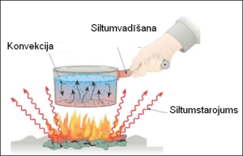
Šilumą gali perduoti:
Šilumos laidumu;
Konvekcija;
Šiluminiu spinduliavimu.

Slide 5
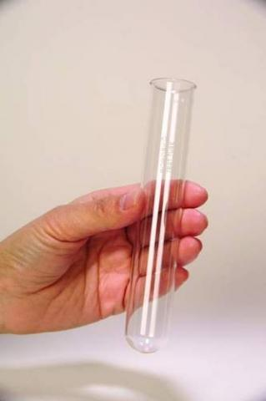
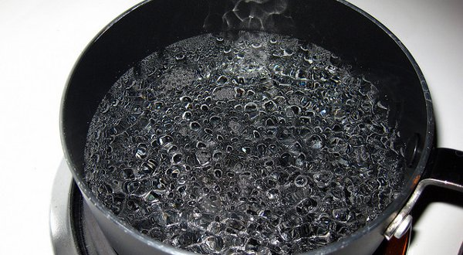
I bandymas:
Prie stovo pritvirtinkime mėgintuvėlį;
Įmeskime į jį kelis ledėsius;
prispauskime juos prie dugno veržle;
Įpilkime į mėgintuvėlį vandens;
Kaitinkime paviršinį jo sluoksnį;
Išvada: Po kurio laiko kaitinimo vietoje vanduo užvirs, o ledas mėgintuvėlio dugne dar bus neištirpęs.

Slide 6
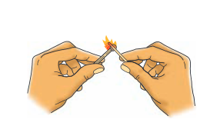
II bandymas:
Paimkite degtuko ilgio varinės vielos gabalėlį;
Pakaitinkite šios vielos galą degtuko liepsnoje.
Išvada: Sakome, kad varis yra geresnis
Laidininkas už medį. Varyje šiluma greičiau
sklinda, nes atomai daug greičiau perduoda vieni kitiems energiją

Slide 7
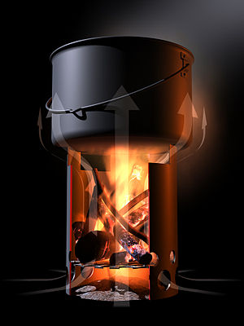
Perdavimas konvekcija:
Šilumos perdavimas judančiomis skysčių ar dujų srovėmis.
Konvekcijos rūšys gali būti
priverstinė bei laisvoji

Slide 8
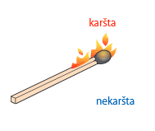
III bandymas:
Palaikykite ranką virš degtuko liepsnos ir po ja.
Išvada: Kaisdamas oras plečiasi ir kyla. Taip atsitinka dėl susidariusių konvekcinių srovių.

Slide 9
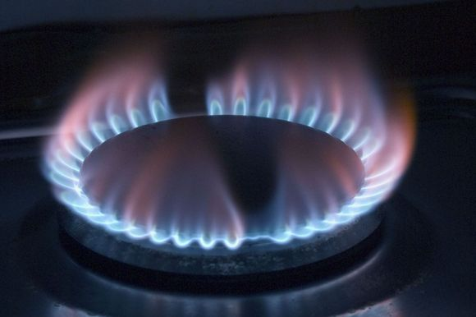
Šilumos laidumą lemia:
Tai lemia laisvųjų elektronų šiluminis judėjimasir sąveika. Skysčiuose ir dujose šiluma perduodama dėl molekulių smūgių ir difuzijos.

Slide 10
Šilumos laidumo būdai:
Šilumos laidumas labai svarbus žmonių gyvenime. Kūnams apsaugoti nuo atšalimo ir perkaitimo naudojamos įvairios izoliacinės medžiagos trukdančios perduoti šilumą laidumo būdu.

Slide 11
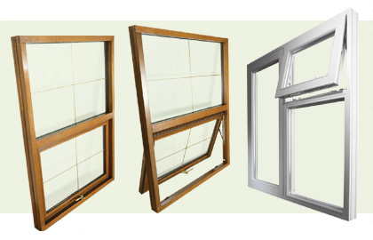
Pavyzdys (1):
Kad butuose oras neatvėstų, įstiklinami balkonai, dedami dvigubi ar trigubi langų stiklai. Tarp jų esantis oras yra labai geras šilumos izoliatorius.

Slide 12
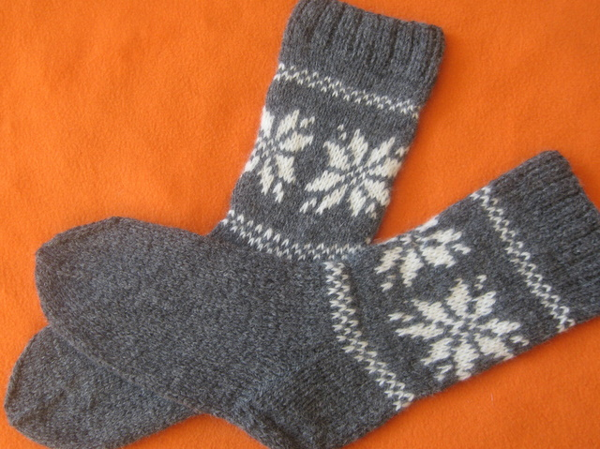
Pavyzdys (2):
Šiltiems drabužiams naudojami geri šilumos izoliatoriai – vilna, pūkai.

Slide 13
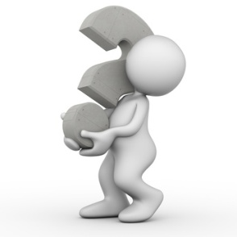
O dabar, klausimai jums!

Slide 14
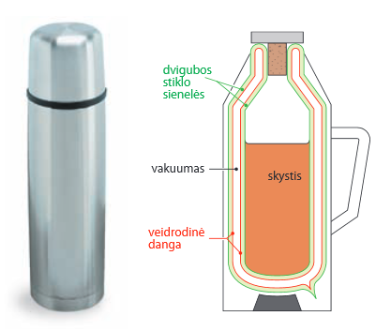
1. Kodėl termose vanduo ilgai išlieka šiltas?
Termosas, tai stiklinis indas dvigubomis veidrodinėmis sienelėmis, tarp kurių yra vakuumas. Abi sienelių pusės padengiamos veidrodiniu sluoksniu, viena– kad išspinduliuotų kuo mažiau šilumos, kita– kad atspindėtų tuos infraraudonuosius spindulius, kurie vis dėlto buvo išspinduliuoti. Vakuumas sudaromas, kad šiluma tarp sienelių nebūtų perduodama konvekcijos ir laidumo būdu.

Slide 15
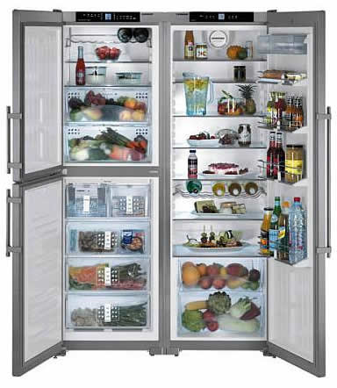
2. Kodėl šaldytuve išsilieka šaltis, kodėl jo vidus nėra kambario temperatūros?
Po šaldytuvo apdaila yra izoliacinės medžiagos sluoksnis. Ši medžiaga trukdo kambario šilumai prasiskverbti į šaldytuvą.

Slide 16
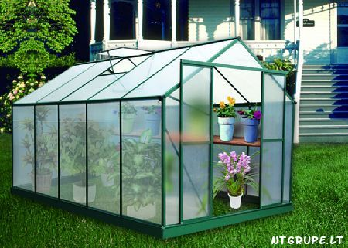
3. Kodėl šiltnamyje vasaros sezonu oras būna ypač karštas:
Šiltnamio viduje yra šilčiau nei lauke, nes saulės spinduliai
yra nedidelio bangos ilgio ir dėl to lengvai prasiskverbia
pro stiklą. Šiuos spindulius sugeria augalų lapai, kurie
nuo gautos energijos šiek tiek įšyla ir taip pat ima skleisti
infraraudonuosius spindulius. Augalų lapai yra nepalyginti
vėsesni už Saulės paviršių, todėl skleidžia didesnio bangos
ilgio spindulius, kurie negali prasiskverbti pro stiklą. Taigi
energija, spinduliuotės būdu patekusi į šiltnamį, atsiduria
tarsi spąstuose.

Slide 17
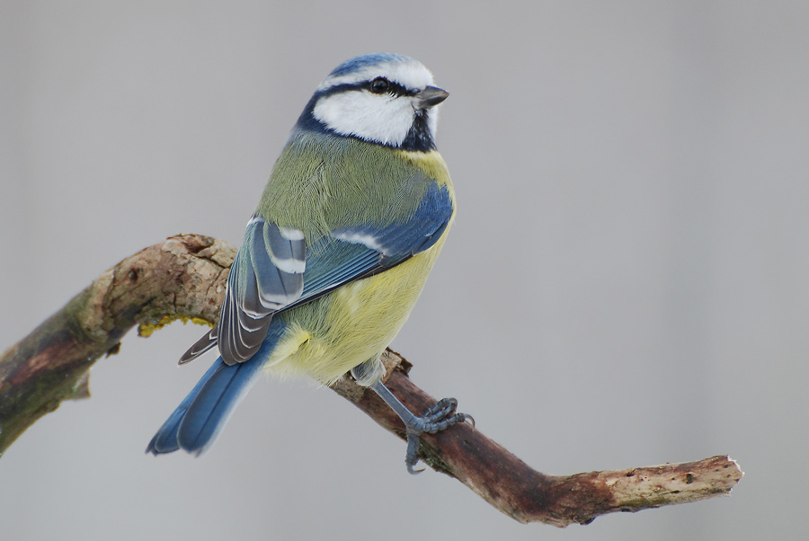
4. Kodėl gyvūnai nesušąla net ir žiemą?
Gyvūnus panašiai nuo šalčio saugo plunksnos ir kailis. Žiemą paukščiai pašiaušia plunksnas, kad tarp jų susikauptų daugiau oro

Slide 18
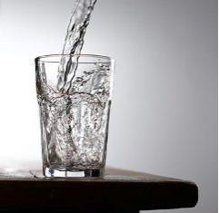
5. Kodėl į stiklinę pilant karštą vandenį patariama įdėti šaukštelį?
Metalas yra geras šilumos laidininkas, todėl didžiąją šilumos dalį sugeria šaukštelis, taip mažesnė tikimybė kad mažiau energijos gaus stiklas ir kad jis įtruks.

Slide 19
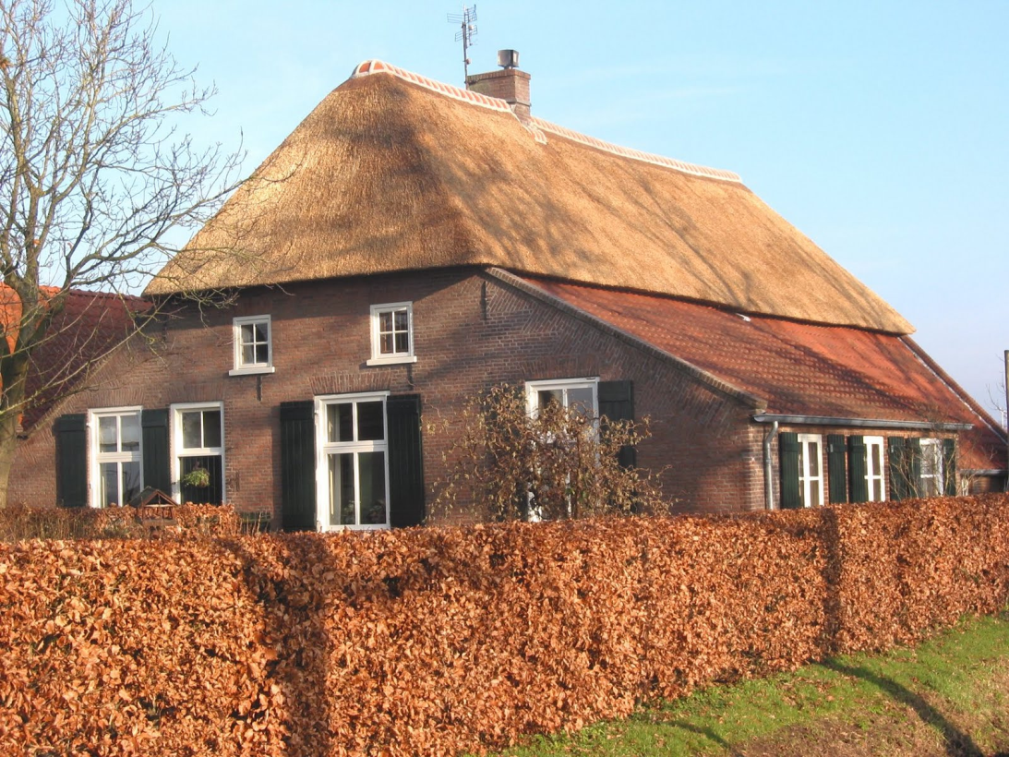
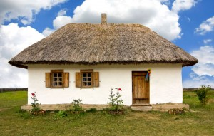
6. Kodėl šiaudiniai stogai yra daug geriau už bet kokį kitą?
Žiemą, nes nepraleidžia šalčio į vidų, o vasarą neleidžia šilumai įeiti į vidų ir nebūna taip karšta kaip lauke. Šiaudai tuščiaviduriai, pilni oro. Oras labai geras šilumos izoliatorius.

Slide 20
Literatūra:
V. Valentinavičius. Fizikos vadovėlis 9 klasei.
K. Johnson ,,Fizika tau“ 9 klasei

Slide 21
AČIŪ UŽ DĖMESĮ!

